Slide 1
Bài 119
ÔN TẬP CHỦ ĐỀ 4
(TIẾP THEO)
(Sách giáo khoa Toán 4 - Tập hai - Trang 45)

Slide 2
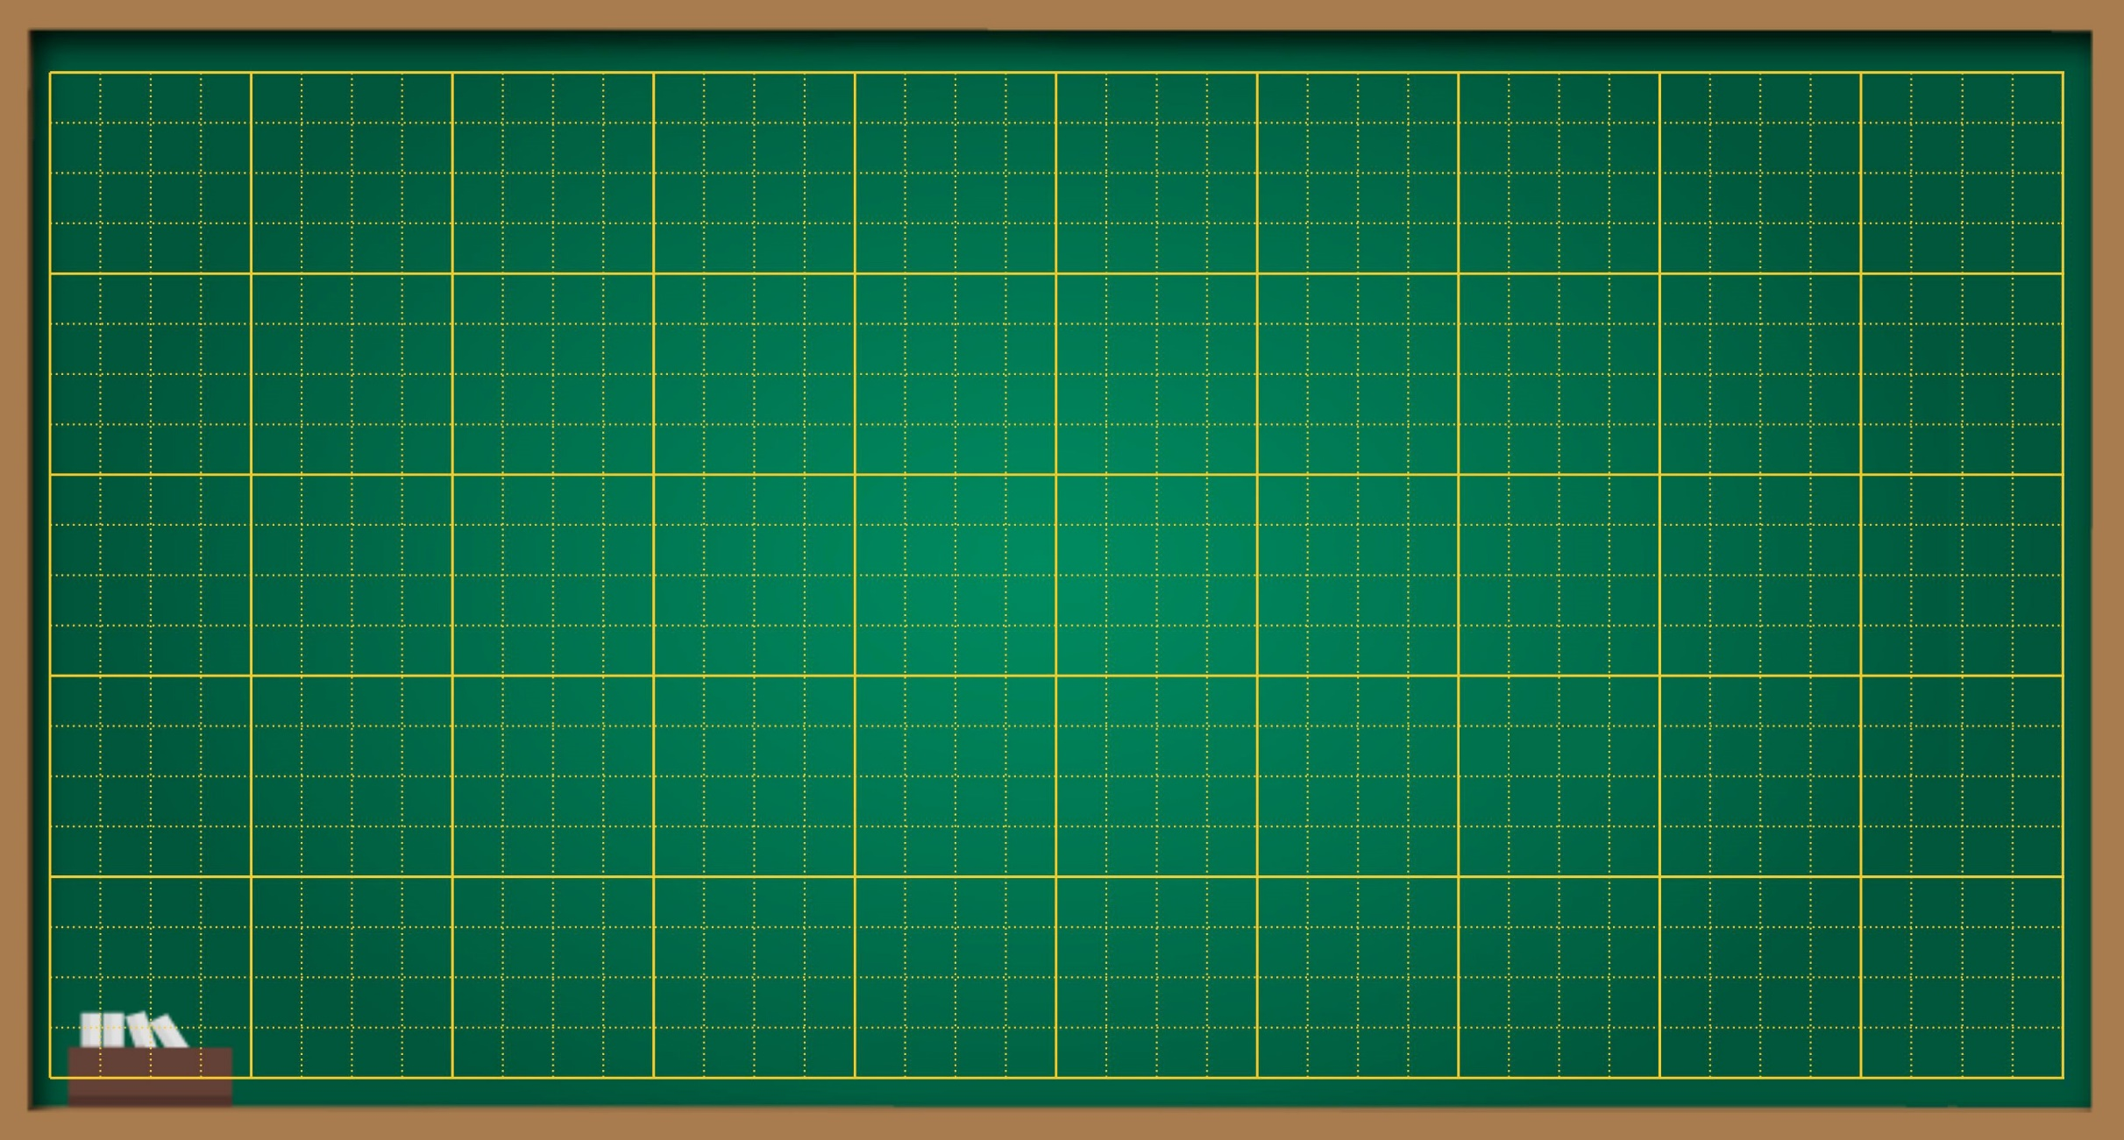
Thứ … ngày … tháng … năm ….
Bài 119
Ôn tập chủ đề 4 (tiếp theo)

Slide 3
Thực hành - Luyện tập

Slide 4
<
>
<
=

Slide 5
a. $\frac{5}{4 }$ = $\frac{5 ×7}{4 ×7}=\frac{35}{28}$
$\frac{7}{6 }$ = $\frac{7 × 5}{6 ×5}=\frac{35}{30}$
$\frac{13}{28 }$ giữ nguyên
$\frac{11}{15 }$ = $\frac{11 × 2}{15 × 2}=\frac{22}{30}$
Quy đồng mẫu số 2 phân số $\frac{5}{4 } và$ $\frac{13}{28 }$ ta được 2 phân số $\frac{35}{28}$ và $\frac{13}{28 }$
$\frac{19}{30 }$ giữ nguyên
Quy đồng mẫu số các phân số $\frac{7}{6 };\frac{11}{15 }$; $\frac{19}{30 }$ ta được các phân số $\frac{35}{30};$ $\frac{22}{30 }$ và $\frac{19}{30 }$

Slide 6
Bình A chứa $\frac{4}{5 }$ lít nước.
Bình B chứa $\frac{6}{10 }$ lít nước.
Bình B chứa $\frac{1}{2 }$ lít nước.
b. Bình A chứa nhiều nước nhất.

Slide 7
b. Hình thoi: ACDH
Hình bình hành: ABCH, HCDE, ABDE

Slide 8
Vận dụng

Slide 9
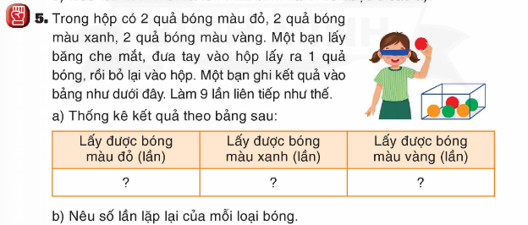

Slide 10
TIẾT HỌC KẾT THÚC!

